Slide 1

集中共有メモリ型並列計算機
天野英晴

Slide 2
共有メモリ型計算機
共有するメモリに対する読み書きでデータ交換を行う
並列OSが動作する→従来のコンピュータと同じに見える
  プログラムを高速化するには並列化が必要
    プログラマによる明示的並列化（OpenMPなど）
    並列化コンパイラ
理解のポイント
  メモリの構造をどうするか？
  同期をどうするか？
  キャッシュの一貫性をどうするか？

Slide 3
１．メモリの構造をどうするか？
集中メモリ型と分散メモリ型
プロセッサ
メモリ
Node ０
Node ３
Node １
Node 2
Ｉｎｔｅｒｃｏｎｎｅｃｔｏｎ
Ｎｅｔｗｏｒｋ
メモリが一か所に集中
UMA(Uniform memory access model)
いわゆるマルチコア
メモリが分散
NUMA(Non-Uniform memory access model)

Slide 4
ソフトウェアから
は透過
（トランスペアレント）
CPU
記憶の階層
高速小容量の
CPUの近くに置き
よく使うデータを入れておく
そこになければより遅い
大容量メモリに取りに行く
チップ内メモリ
L1キャッシュ
～64KB 1-2clock
L2キャッシュ
～256KB 3-10clock
L3キャッシュ
SRAM
2M～16MB 10-20clock
主記憶
DRAM
16～256GB 50-100clock
OSが管理
補助記憶 （2次記憶）
μ-msecオーダー
数TB
Notes:
時間的、空間的な局所性がある場合、頻繁にアクセスされるデータは近くのアドレスに固まっているはずです。これを利用して、高速小容量のメモリであるほど、CPUの近くに置き、低速大容量のメモリであるほど、CPUの遠くに置き、階層構造を作ります。良く使うデータ（命令も）を入れておく高速小容量のメモリのことをキャッシュと呼びます。キャッシュ上にあれば、CPUは高速にデータを読み書きできます。キャッシュ上になければ、次のレベルのメモリに取りに行きます。最もCPUに近いキャッシュはCPUと同じチップ内に置かれており、L1キャッシュと呼びます。CPUはできれば1クロックで、ダメでも数クロックでL1キャッシュにアクセスします。これにはずれたら、次のレベルであるL2キャッシュに取りに行きます。最近のCPUはL2,L3までチップ内に入れておく場合が多いです。これにはずれると次のレベルはオンボードキャッシュです。これはボード上のSRAM（Static RAM)を使います。これにはずれると、主記憶にデータを取りに行きます。主記憶にはDRAM(Dynamic RAM)が使われます。ここまでは、ソフトウェアには見えない（トランスペアレント）構造になっています。主記憶中にデータがない場合、補助記憶に取りに行きますが、これはOSが管理するのが普通です。補助記憶は伝統的にディスクが使われていますが、最近はNAND型のフラッシュメモリも増えています。

Slide 5
実際はどうなっているか？
CPU
L1
チップ
L2
L3
Memory Controller HUB
Graphics
North
Bridge
DRAM
I/O Controller HUB
South
Bridge
USB
PCI/PCIexpress
Ether
Legacy I/O

Slide 6
単純にCPUを増やして共有キャッシュ
CPU
CPU
CPU
CPU
L1
チップ
混雑がひどくて
やってられない
L2
L3
Memory Controller HUB
Graphics
North
Bridge
DRAM
I/O Controller HUB
South
Bridge
USB
PCI/PCIexpress
Ether
Legacy I/O

Slide 7
Consistency Problem
プライベートキャッシュを持つ方法
CPU
CPU
CPU
CPU
チップ
L1
L1
L1
L1
L2
L2
L2
L2
L3
データの不一致問題
（Coherence Problemが起きる）
Memory Controller HUB
Graphics
North
Bridge
DRAM
I/O Controller HUB
South
Bridge
USB
PCI/PCIexpress
Ether
Legacy I/O

Slide 8
Snoop Cacheの装備
CPU
CPU
CPU
CPU
チップ
L1
L1
L1
L1
Bus
L2
Snoop Cacheで
一致問題を解決
L3
Crossbar
Memory Controller HUB
Graphics
North
Bridge
DRAM
I/O Controller HUB
South
Bridge
USB
PCI/PCIexpress
Ether
Legacy I/O

Slide 9
集中共有メモリをどう繋ぐか？
集中メモリ型
  共有バス：
    一度に一つのプロセッサのみ転送可能
    ボトルネックになるので小規模なシステムに限られる
    スヌープキャッシュに利用できる→後程解説
  クロスバスイッチ
    バスの拡張として理解できる
    大容量の転送バンド幅を確保できる
    ハードウェア量が大きい

Slide 10
共有バスの構造
バスの基本は共通の
信号線、しかしこれは
もうあまり使われない。
バスの本質は、唯一のモジュールがデータを送信できること
Multiplexer
色々な形の共有バスがあり得る

Slide 11
バス上のデータ転送
アービトレーションを行ってバスマスタを選ぶ
バストランザクション
  アドレス転送
  データ転送 (必要回反復)
  終了操作
バスマスタ権の解放

Slide 12
アービタ（調停装置）
H
Daisy Chain
Arbiter
Priority Encoder
．．
Distributed bus
集中アービタ
分散アービタ
オンチップでは集中アービタを主として使う

Slide 13
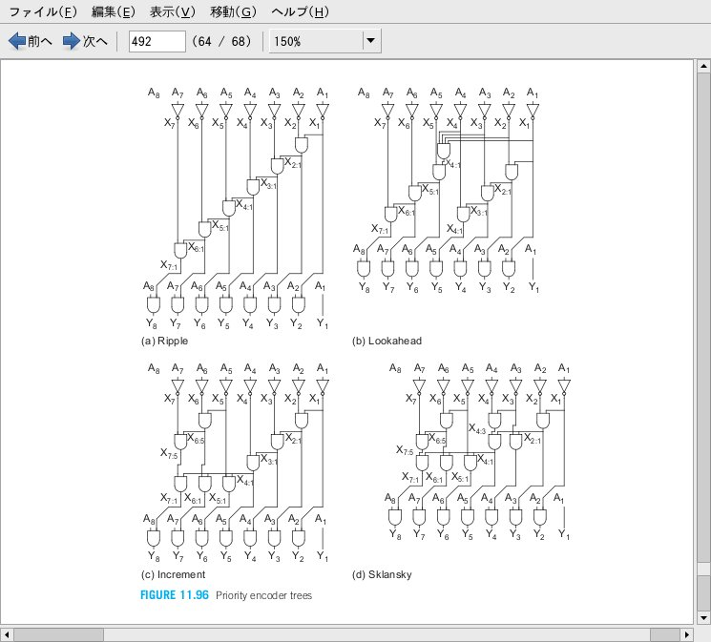
集中
アービタ
=
プライオリティ
エンコーダ
From
CMOS VLSI Design
by Weste and Harris

Slide 14
バス上のデータ転送とアービトレーション
アービトレーション
n
n+1
n+2
n+3
bus master for
n+2-th transaction
bus master for
n-th transaction
bus master for
n+1-th transaction
データ転送
n-1
n
n+1
n+1
アービトレーションはバス上のデータ転送とオーバーラップする

Slide 15
バス上のデータ転送
Clock
Strobe
Address/
Data
アドレストランザクション
データトランザクション
Acknowledge
最初と最後にハンドシェークを取る。その間はクロックに同期して連続転送

Slide 16
通常のデータ転送
Module A
バスが転送時間よりも長く占有される
Address
Data transfer
Module B
メモリの読み出し

Slide 17
スプリットトランザクション
Module A
Module C
データ転送
B→A
C→D
Address
Address
Module B
Module D
A→Bのトランザクションの間に
C→Dのトランザクションを実行→転送効率アップ

Slide 18
クロスバスイッチ
バスの交点に
スイッチを置く
ｎ
クロスポイント数
ｎｘｍ
バスの拡張として考える
ことができる
同時に複数のプロセッサ
メモリ間が交信できる
ｍ

Slide 19
ノンブロッキング
宛先が違えば
ぶつからない
ｎ
ｍ

Slide 20
宛先が同じだとぶつかる
Head Of Line (HOL) conflict
各バスにアービタが必要
ｎ
バッファも必要
X
ハードウェアの増加
ｍ

Slide 21
入力バッファ方式
Input buffer
Crossbar
アービタにより一つを選んで出力→最も一般的な方法

Slide 22
出力バッファ方式
n倍の速度で動作する
出力バッファにデータを
格納
Crossbar
動作速度をn倍にしなければならないため、実装は難しい

Slide 23
クロスポイントバッファ方式
ｎ
ｍ
バッファをクロスポイント
に置く方式。
性能は良いがハードウェア
量が大きい

Slide 24
キャッシュの一貫性問題
Main Memory
Interconnection
A
A’
A
P
P
P
P
キャッシュを分散すれば、当然それぞれのキャッシュで
データの不一致が生じる

Slide 25
キャッシュ一貫性問題の解決
キャッシュを分散する限り不一致は起きる
いつでも一致させる
  コストは高いが共有メモリとして完全なモデルが実現できる→ Sequential Consistency
  共有バスなどの「皆が見れる通信路」があればSnoop Cache
  分散メモリ型ではDirectory方式が使われる
同期の時だけ一致を取る：緩いモデルも使われる。

Slide 26
復習：Write Through （Hit）
0011010
…
…
From CPU
Main Memory
(1KB=128bytes)
0011
010
100
主記憶も同時に更新
0011
Hit
Cache
(64B=8bytes)
Cache Directory
(Tag Memory)
8 entries X (4bit )
Write Data
Notes:
ライトスルーキャッシュは、図に示すようにヒットした場合は、キャッシュに書いたデータをそのまま主記憶に串刺しで書き込みます。

Slide 27
Write Through （Miss：Write Non-allocate）
0000010
0011010
…
…
From CPU
Main Memory
(1KB=128bytes)
0000
010
100
主記憶のみ更新
0011
Miss
Cache
(64B=8bytes)
Write Data
Cache Directory
(Tag Memory)
8 entries X (4bit )
Notes:
ではミスした場合はどうなるでしょう？この時の処理によりライトスルーキャッシュは二つの方法に分かれます。一つはダイレクトライトと呼び、ミスした場合、キャッシュをすっとばしてデータを直接主記憶に書いてしまう方法です。キャッシュへの書き込み信号をストップするだけなので、実装が簡単な利点があります。

Slide 28
Write Through （Miss:Write Allocate）
0000010
0011010
…
…
From CPU
Main Memory
(1KB=128bytes)
0000
010
100
0011
0000
Miss
Cache
(64B=8bytes)
Write Data
Cache Directory
(Tag Memory)
8 entries X (4bit )
Notes:
もう一つの方法では、書き込みミスの場合も、読み出しミス同様、まず主記憶からブロックを取ってきてキャッシュに入れ（リプレイス）てやり、それから書き込みヒットと同様にキャッシュと主記憶に同時にデータを書き込みます。これをフェッチオンライトと呼びます。フェッチオンライトは、ダイレクトライトに比べて実装がやや複雑（リードミスとライトヒットを順に行えばよいのでそんなに複雑というほどではない）ですが、局所性の原則により書いたブロックには次には読み出しが予想されるので、この際にヒットする可能性が高く、ヒット率が若干改善されるという利点があります。

Slide 29
復習：Write Back （Hit）
0011010
…
…
From CPU
Main Memory
(1KB=128Lines)
0011
010
100
Dirty
0011
1
Hit
Cache
(64B=8Lines)
Cache Directory
(Tag Memory)
8 entries X (4bit+1bit )
Write Data
Notes:
一方、ライトバックキャッシュでは、キャッシュにだけデータを書き込み、主記憶には書き込みません。このため、キャッシュの内容と主記憶の内容が違ってしまいます。この状態をダーティ（汚れちゃった）と呼び、主記憶と一致している状態をクリーンと呼びます。キャッシュディレクトリにこの状態を示すダーティビットを付けておき、最初に書いたときにこのビットをセットします。

Slide 30
復習：Write Back （Replace）
0000010
0011010
…
…
From CPU
Write
Back
Main Memory
(1KB=128Lines)
0000
010
100
Dirty
0011
1
0000
0
Miss
Cache
(64B=8Lines)
Cache Directory
(Tag Memory)
8 entries X (4bit+1bit )
Notes:
ライトバックキャッシュはキャッシュにヒットしつづける限り、そこに書いて読めばよいので問題ないです。問題はこのキャッシュブロックがキャッシュから追い出されるときに生じます。今、キャッシュがミスしてブロックのリプレイスが起きる際に、今までのように単純に主記憶からブロックを持ってきて上書きすると、書いたデータが消えてしまいます。そこで、まず、ダーティなブロックを主記憶に書き戻し(ライトバックし）、それから新しいキャッシュブロックを取って来ます。ディレクトリを更新するとともにダーティビットを0にします。この書き戻しはダーティビットがセットされているブロックだけに必要です。クリーンなキャッシュに対しては今まで同様、単にキャッシュブロックを取ってくれば良いです。ダーティビットの存在によりこの部分で効率化を行っています。

Slide 31
Write Throughのスヌープキャッシュ
Main Memory
Ｉ：Invalidated
Ｖ：Valid
A large bandwidth shared bus
Ｒｅａｄ
Ｒｅａｄ
Ｖ
Ｖ
P１
P２
P３
P４

Slide 32
ライトスルー時のスヌープによる無効化
Ｉ：Invalidate
Ｖ：Valid
Main Memory
A large bandwidth shared bus
Monitoring (Snooping)
Ｖ
Ｖ→
I
Ｗｒｉｔｅ
P１
P２
P３
P４

Slide 33
基本プロトコル
キャッシュの各ブロックの状態
C：Clean (主記憶と一致)
D: Dirty
I：Invalidate：無効
バス上では、一度に
一つのデータ転送が
行われる
Main Memory
共有バス
C
C
Read
Read
P1
P2
P3
P4
同じキャッシュブロックを読み出すと、両方共Cleanになる。

Slide 34
P3が書き込み無効化
Main Memory
共有バス
無効化信号
C
I
C
D
Write
P1
P2
P3
P4
全てのキャッシュがバスを
見ており（スヌープ）、アドレスが
一致すると無効化
書き込みを行う
Clean→Dirtyに変化
共有バス上に書いたアドレスを送り
コピーを無効化

Slide 35
P1が読み出しをした場合
Main Memory
共有バス
I
C
D
C
Read
P1
P2
P3
P4
共有バス上のアドレスを見て、アドレスが
一致してDのブロックへの読み出し要求を
検出→共有メモリに書き戻してからデータを
要求元に転送→Cleanになる
P1が読み出すとミスが起き、
主記憶に共有バスを通して取りに行く
Cleanになる

Slide 36
P1が書き込みをした場合
Main Memory
共有バス
Snoop
Cache
Snoop
Cache
D
I
I
D
W
P1
P2
P3
P4
共有バス上のアドレスを見て、アドレスが
一致してDのブロックへの書き込み要求を
検出→共有メモリに書き戻してからデータを
要求元に転送→I（無効）になる
P1が読み出すとミスが起き、
主記憶に共有バスを通して取りに行く
書き込みを行ってDirtyになる

Slide 37
基本プロトコルの状態遷移図
write miss for the block
I
write
write miss
I
read
Replace
Write back
& Replace
Replace
write hit
D
write miss
Invalidate
Invalidate
Replace
D
read miss for the block
C
C
read miss
Write back
& Replace
read miss
Replace
CPUの要求
バススヌープによる遷移

Slide 38
スヌープキャッシュの構造
共有バス
Directoryは、
両側からアクセス
可能
CPUとは関係なく
バスのTransaction
をチェックすること
ができる
Directory
Cache Memory
実体
一致を取る
Dual Port
Directory
CPU

Slide 39
Exclusive状態の導入
（MESIプロトコル）
各ブロックの状態
CE：Clean Exclusive
CS：Clean Sharable
DE：Dirty Exclusive
I：Invalidate
Main Memory
A large bandwidth shared bus
CE
Snoop
Cache
Snoop
Cache
P１
P２
P３
P４
最初のPUが読み出す
Exclusive:それが唯一のコピーである
CEになる

Slide 40
MESIプロトコル
CE：Clean Exclusive
CS：Clean Sharable
DE：Dirty Exclusive
I：Invalidate
Main Memory
A large bandwidth shared bus
Snoop
Snoop
Snoop
Cache
Snoop
Cache
CE
→CS
CS
P１
P２
P３
P４
2つ目のPUが読み出し：CSになる

Slide 41
CEの効果
CE：Clean Exclusive
CS：Clean Sharable
DE：Dirty Exclusive
I：Invalidate
Main Memory
A large bandwidth shared bus
CE
Snoop
Cache
Snoop
Cache
Snoop
Cache
→DE
W
PU
PU
PU
PU
CE→DEは、無効化信号を必要としない。
たったこれだけ？？？？
でも結構大きい

Slide 42
Ownershipの概念
Main Memory
A large bandwidth shared bus
主記憶と一致
しているので
US
Snoop
Cache
Snoop
Cache
US
R
P１
P２
P３
P４
Ownership→書き戻しに責任を持つ
OS:Owned Sharable OE:Owned Exclusive
US:Unowned Sharable I：Invalidated

Slide 43
MOSIプロトコル
Main Memory
A large bandwidth shared bus
Snoop
Cache
Snoop
Cache
US
US
R
P１
P２
P３
P４
Ownership→responsibility of write back
OS:Owned Sharable OE:Owned Exclusive
US:Unowned Sharable I：Invalidated

Slide 44
MOSIプロトコル（PUの書き込み）
Main Memory
A large bandwidth shared bus
snoop
US
Snoop
Cache
US
Snoop
Cache
しかし、ここで
Ownerになる
→OE
→I
W
PU
PU
PU
PU
無効化信号がバスを流れる
コピーは無効（I)になる→基本プロトコルと同じ

Slide 45
MOSIプロトコル
Main Memory
A large bandwidth shared bus
snoop
OE
Snoop
Cache
I
Snoop
Cache
R
PU
PU
PU
PU
PUがOwnerが居るブロックに読み出しを要求

Slide 46
MOSIプロトコル
書き戻しは行わない
Main Memory
A large bandwidth shared bus
OE
Snoop
Cache
I
Snoop
Cache
→OS
→ US
R
P１
P２
P３
P４
メモリでなく、Ownerがブロックを供給
キャッシュ間転送が起きる。US,OS共に主記憶と一致しない
書き戻しはOwnerがリプレイスされる時だけ！

Slide 47
MOESIプロトコルクラス
Valid
Owned
S：Sharable
Exclusive
M:
Modified
I：
Invalid
O：
Owned
E：
Exclusive
EもOも含めた5つの状態を持つことができる
O: OS M:OE E:UE S:USのことなので注意！

Slide 48
まとめ
スマフォ、ノートPCの全て、サーバー、スーパーコンピュータの多くが共有メモリ型計算機
ポイント
  高速化のためには並列化が必要
    プログラマによる並列化→来週OpenMPの演習を行う
    コンパイラによる自動並列化
  共有メモリを使ったデータ交換には同期が必要
    不可分命令
    バリア同期
  分散したキャッシュの一貫性制御
    スヌープキャッシュ
    ディレクトリキャッシュ

Slide 49
演習2
P1,P2,P3が同じキャッシュブロックについて以下の操作を行った際の各キャッシュの状態を求めよ。ただし、基本プロトコルを利用する。無効化信号がバス上に流れるのはどのタイミングか？初期状態は全てーとする。
P1 P2 P3
－ ー －
P1が読み出し
P2が読み出し
P1が書き込み
P3が読み出し
P2が書き込み
P1が読み出し

Slide 50
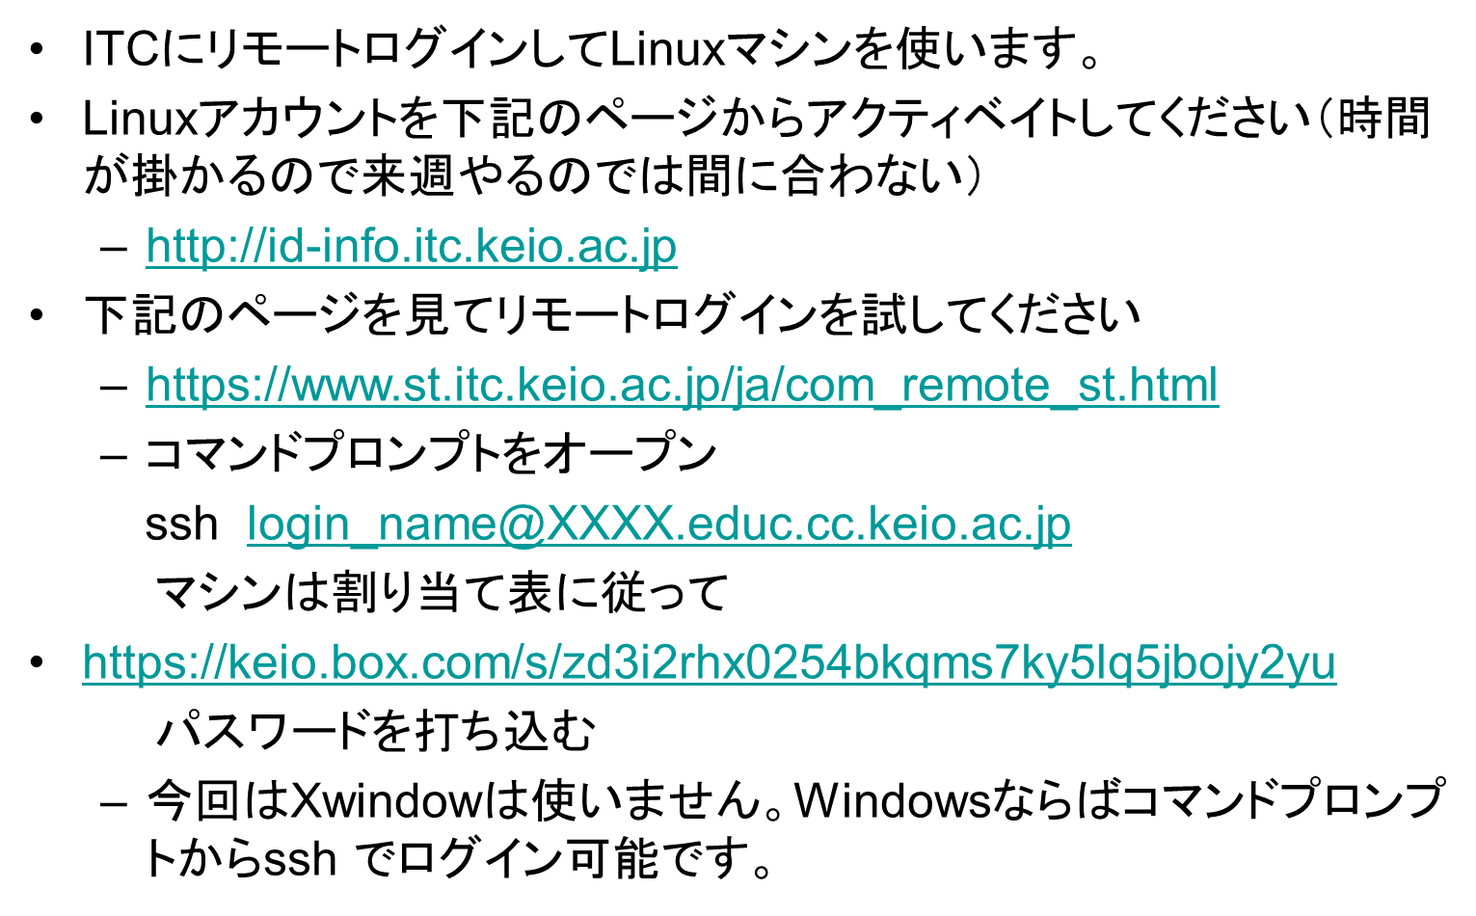
次回の演習のために

